Slide 1

Universidade Federal Rural do Semi-Árido – UFERSA
﻿Departamento de Ciências Exatas e Tecnologia – DCETI
Campus Angicos
GERÊNCIA DE PROJETOS
GERENCIAMENTO DE QUALIDADE DO PROJETO
Professor: Ramiro de Vasconcelos dos Santos Júnior, MSc.
ramiro.junior@ufersa.edu.br
Angicos/RN, 25 de agosto de 2023.

Slide 2
Gerenciamento da qualidade do projeto
Implementar o sistema de gerenciamento da qualidade através:
  política da entidade ou empresa,
  dos procedimentos e processos de planejamento,
  garantia e controle da qualidade, com atividades de melhoria contínua dos processos, conduzidos do início ao fim do projeto.
Os processos de gerenciamento da qualidade do projeto incluem todas as atividades da organização executora que determinam as responsabilidades, os objetivos e as políticas de qualidade, de modo que o projeto atenda às necessidades que motivaram sua realização

Slide 3
Gerenciamento da qualidade do projeto
.1 Planejar a qualidade
  O processo de identificar os requisitos e/ou padrões de qualidade do projeto e do produto, bem como documentar de que modo o projeto demonstrará a conformidade.
.2 Realizar a garantia da qualidade
  O processo de auditoria dos requisitos de qualidade e dos resultados das medições de controle de qualidade para garantir que sejam usados os padrões de qualidade e as definições operacionais apropriadas.
.3 Realizar o controle da qualidade
  monitoramento de resultados específicos do projeto a fim de determinar se eles estão de acordo com o padrões relevantes de qualidade e identificação de maneiras de eliminar as causas de um desempenho insatisfatório

Slide 4
Gerenciamento da qualidade do projeto
O gerenciamento da qualidade do projeto deve abordar o gerenciamento do projeto e do produto do projeto.
    Enquanto o gerenciamento da qualidade do projeto se aplica a todos os projetos, independentemente da natureza de seu produto, as medidas e técnicas de qualidade do produto são específicas do tipo particular de produto produzido pelo projeto.
O não atendimento dos requisitos de qualidade em qualquer dimensão pode trazer sérias consequências negativas
    para algumas ou todas as partes interessadas no projeto
Notes:
Por exemplo, o gerenciamento da qualidade de produtos de software exige abordagens e medidas diferentes de instalações de energia nuclear,
enquanto as abordagens de gerenciamento da qualidade do projeto se aplicam a ambas

Slide 5
Gerenciamento da qualidade do projeto
Deixar de cumprir os requisitos de qualidade do produto ou do projeto pode ter consequências negativas graves para uma ou todas as partes interessadas do projeto:
  Atender às necessidades do cliente sobrecarregando a equipe do projeto pode trazer consequências negativas na forma de esgotamento dos funcionários
  Atender aos objetivos de cronograma do projeto apressando as inspeções de qualidade planejadas pode trazer consequências negativas quando os erros não são detectados

Slide 6
Gerenciamento da qualidade do projeto
A qualidade é “o grau até o qual um conjunto de características inerentes satisfaz as necessidades”:
  As necessidades declaradas e implícitas são as entradas para o desenvolvimento dos requisitos do projeto
Grau é uma categoria atribuída a produtos ou serviços que possuem o mesmo uso funcional:
  Qualidade baixa é sempre um problema;
  grau baixo talvez não seja.

Slide 7
Por exemplo, um produto de software pode ser de alta qualidade (sem defeitos óbvios, manual compreensível) e de grau baixo (um número limitado de recursos) ou de baixa qualidade (muitos defeitos, documentação do usuário mal organizada) e de alto grau (diversos recursos).
O gerente de projetos e a equipe de gerenciamento de projetos são responsáveis por determinar e fornecer os níveis exigidos de qualidade e de grau.

Slide 8
Gerenciamento da qualidade do projeto
O moderno gerenciamento da qualidade complementa o gerenciamento de projetos.
  Por exemplo, ambas as disciplinas reconhecem a importância de:
    Satisfação do cliente
    Prevenção
    Responsabilidade da gerência
    Melhoria contínua

Slide 9
Gerenciamento da Qualidade do projeto
O custo da qualidade (CDQ) refere-se ao custo total de todos os esforços relativos à qualidade durante todo o ciclo de vida do produto;
As decisões do projeto podem impactar os custos operacionais da qualidade como resultado de devoluções de produtos, reclamações de garantia e campanhas de recall.

Slide 10
1 - Planejar a qualidade
Planejar a qualidade é o processo de identificação dos requisitos e/ou padrões de qualidade do projeto e do produto, além da documentação de como o projeto demonstrará a conformidade.
O planejamento da qualidade deve ser realizado em paralelo com os outros processos de planejamento do projeto.
  Por exemplo, modificações propostas no produto para atender aos padrões de qualidade identificados podem exigir custos ou ajustes nos cronogramas e uma análise de riscos detalhada dos seus impactos nos planos.

Slide 11
Planejar a qualidade
Entradas:
  .1 Fatores ambientais da empresa
  .2 Ativos de processos organizacionais
  .3 Declaração do escopo do projeto
  .4 Plano de gerenciamento do projeto

Slide 12
Planejar a qualidade
Ferramentas e técnicas:
  .1 Análise de custo-benefício - atender aos requisitos de qualidade com o menor retrabalho
  .2 Benchmarking.
  .3 Projeto de experimentos - identificar quais fatores podem influenciar variáveis específicas de um produto
  .4 Custo da qualidade (CDQ)
Os custos da qualidade são os custos totais incorridos pelo investimento em prevenção de não conformidade com os requisitos.
Notes:
é um método estatístico que ajuda a identificar quais fatores podem influenciar variáveis específicas de um produto ou processo em desenvolvimento ou em produção. - Por exemplo, os projetistas de automóveis usam esta técnica para determinar qual combinação de suspensão e pneus produzirá as características de rodagem mais desejáveis a um custo razoável

Slide 13
Planejar a qualidade
Saídas:
  .1 Plano de gerenciamento da qualidade
  .2 Métricas de qualidade
  .3 Listas de verificação da qualidade
  .4 Plano de melhorias no processo
  .5 Linha de base da qualidade
  .6 Plano de gerenciamento do projeto (atualizações)

Slide 14
2 - Realizar a garantia da qualidade
Realizar a garantia da qualidade é o processo de auditoria dos requisitos de qualidade e dos resultados das medições de controle da qualidade para garantir que sejam usados os padrões de qualidade e definições operacionais apropriados
O processo Realizar a garantia da qualidade também inclui a melhoria contínua do processo, que é um meio iterativo de melhorar a qualidade de todos os processos. A melhoria contínua de processos reduz o desperdício e elimina as atividades que não agregam valor, permitindo que os processos sejam operados com níveis mais altos de eficiência e eficácia.
Notes:
A melhoria contínua dos processos reduz os desperdícios e as atividades sem nenhum valor agregado, o que permite que os processos operem em níveis maiores de eficiência e eficácia. A melhoria dos processos se destaca por sua identificação e revisão dos processos de negócios da organização.

Slide 15
Realizar a garantia da qualidade
Entradas:
  Plano de gerenciamento da qualidade
  Métricas de qualidade
  Informações sobre o desempenho do trabalho
  Medições de controle da qualidade

Slide 16
Realizar a garantia da qualidade
Ferramentas e técnicas:
  .1 Ferramentas e técnicas de planejamento da qualidade
  .2 Auditorias de qualidade
  .3 Análise do processo

Slide 17
Realizar a garantia da qualidade
Saídas
.1 Mudanças solicitadas
.2 Ações corretivas recomendadas
.3 Ativos de processos organizacionais (atualizações)
.4 Plano de gerenciamento do projeto (atualizações)

Slide 18
3 - Realizar o controle da qualidade
Realizar o controle da qualidade é o processo de monitoramento e registro dos resultados da execução das atividades de qualidade para avaliar o desempenho e recomendar as mudanças necessárias;
O controle da qualidade é realizado durante todo o projeto.
Os padrões de qualidade incluem os processos do projeto e as metas do produto.
Os resultados do projeto incluem as entregas e os resultados do gerenciamento do projeto, tais como desempenho de custos e de prazos;
O controle da qualidade em geral é realizado por um departamento de controle de qualidade ou uma unidade da organização com nome semelhante;
As atividades de controle da qualidade identificam as causas da baixa qualidade do processo ou produto e recomendam e/ou executam as ações para eliminá-las.

Slide 19
Realizar o controle da qualidade
Prevenção (manter os erros fora do processo) e inspeção (manter os erros afastados das mãos do cliente).
Amostragem de atributos (o resultado está de acordo ou não) e amostragem de variáveis (o resultado é classificado em uma escala contínua que mede o grau de conformidade).
Causas especiais (eventos incomuns) e causas comuns (variação normal do processo). As causas comuns também são chamadas de causas aleatórias.
Tolerâncias (o resultado será aceitável se ficar dentro do intervalo especificado pela tolerância) e limites de controle (o processo estará sob controle se o resultado ficar dentro dos limites de controle).

Slide 20
Realizar o controle da qualidade
Entradas
  .1 Plano de gerenciamento da qualidade
  .2 Métricas de qualidade
  .3 Listas de verificação da qualidade
  .4 Ativos de processos organizacionais
  .5 Informações sobre o desempenho do trabalho
  .6 Solicitações de mudança aprovadas
  .7 Entregas

Slide 21
Realizar o controle da qualidade
Ferramentas e técnicas
  Diagrama de causa e efeito (diagrama de Ishikawa ou espinha de peixe). Procura relacionar as possíveis causas de um efeito, agrupadas em famílias ou categorias (títulos começados por m – há versões com 6 a 8 itens):

Slide 22
Realizar o controle da qualidade
Diagrama de causa e efeito
MÁQUINA
MOMENTO (HORA)
MÉTODO
MATERIAL
MÃO-DE-OBRA (PESSOAL)
MEDIDAS
MEIOS (ENERGIA)
MEIO AMBIENTE,
Além de dados e sistemas de informação.

Slide 23
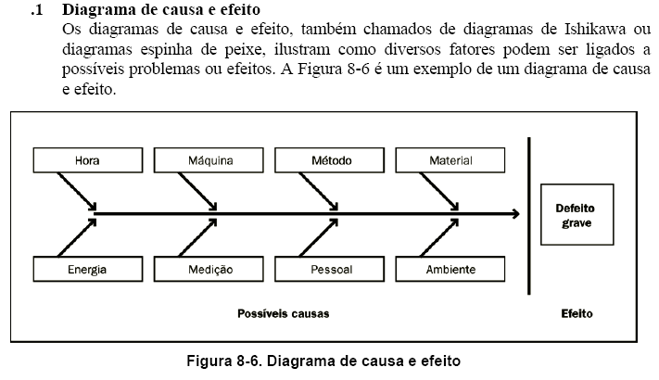

Slide 24
Realizar o controle da qualidade
Gráficos de controle
  O objetivo de um gráfico de controle é determinar se um processo é ou não estável ou tem desempenho previsível.
  quando um processo está sujeito a uma variação de causa especial, que cria uma condição fora de controle.
  Os gráficos de controle também ilustram como um processo se comporta ao longo do tempo.
Notes:
Através do monitoramento das saídas de um processo ao longo do tempo, um gráfico de controle pode ser usado para avaliar se foram obtidas as melhorias desejadas após a aplicação de mudanças no processo. Quando um processo está dentro dos limites aceitáveis, ele não precisa ser ajustado. Quando um processo está fora dos limites aceitáveis, ele deve ser ajustado

Slide 25
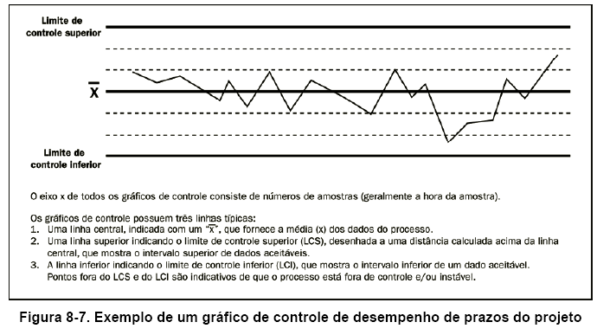

Slide 26
Realizar o controle da qualidade
Fluxograma de Processo
  É um tipo de diagrama, e pode ser entendido como uma representação esquemática de um processo, muitas vezes feita através de gráficos que ilustram de forma descomplicada a transição de informações entre os elementos que o compõem.

Slide 27
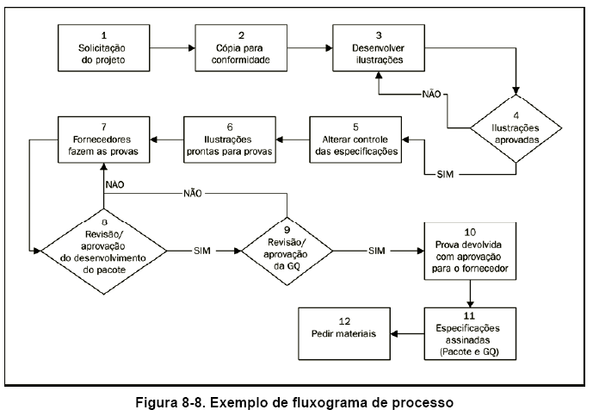
Realizar o controle da qualidade
Elaboração de fluxogramas

Slide 28
Realizar o controle da qualidade
Histograma
  Um histograma é um gráfico de barras que mostra a distribuição de variáveis. Cada coluna representa um atributo ou uma característica de um problema ou situação.
  A altura de cada coluna representa a frequência relativa da característica. Esta ferramenta ajuda a identificar a causa de problemas em um processo pela forma e amplitude da distribuição.

Slide 29
Realizar o controle da qualidade
Diagrama de Pareto
  Um diagrama de Pareto é um tipo específico de histograma, ordenado por frequência de ocorrência, que mostra quantos defeitos foram gerados por tipo ou categoria de causa identificada.
  Mostra ainda a curva de percentagens acumuladas.
  Sua maior utilidade é a de permitir uma fácil visualização e identificação das causas ou problemas mais importantes

Slide 30
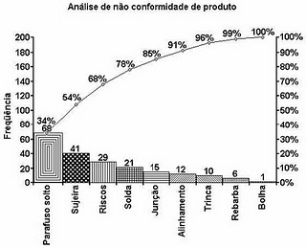

Slide 31
Realizar o controle da qualidade
Gráfico de execução
  Os gráficos de execução mostram tendências em um processo, variações, degradações ou melhorias ao longo do tempo.
  Desempenho técnico.
    Quantos erros ou defeitos foram identificados e quantos permanecem sem correção?
  Desempenho de custos e de prazos.
    Quantas atividades por período foram terminadas com variações significativas?

Slide 32
Realizar o controle da qualidade
Inspeção
  Uma inspeção é o exame de um produto do trabalho para determinar se ele está de acordo com as normas (conforme).
  As inspeções também são chamadas de revisões, avaliações por pares, auditorias e homologações.
    As inspeções também são usadas para validar reparos de defeitos.

Slide 33
Realizar o controle da qualidade
Revisão de reparo de defeito
  Uma revisão de reparo de defeito é uma ação tomada pelo departamento de controle da qualidade ou por uma organização com nome semelhante
  para garantir que os defeitos do produto foram reparados e estão em conformidade com os requisitos ou especificações.

Slide 34
Realizar o controle da qualidade
Saídas
  .1 Medições de controle da qualidade
  .2 Reparo de defeito validado
  .3 Linha de base da qualidade (atualizações)
  .4 Ações corretivas recomendadas
  .5 Ações preventivas recomendadas
  .6 Mudanças solicitadas
  .7 Reparo de defeito recomendado

Slide 35
Realizar o controle da qualidade
Saídas
  .8 Ativos de processos organizacionais (atualizações)
  .9 Entregas validadas
  .10 Plano de gerenciamento do projeto (atualizações)

Slide 36
DÚVIDAS?

